Slide 1
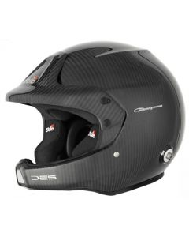
Licensutbildning Förare (C-förare)
Ersätter RY_Förarutbildning C-förare_2010V1
Tack till Lars Mårtensson

Slide 2
Revidering
Datum | Avser | Gäller fr.o.m | Anteckning
2021-07-21 | Bildtexter ändrade (bild 26 och 27) | 2021-07-21

Slide 3
Definitioner:
Gemensamma tävlings- och arrangörsregler (G)
Tävlingsregler Rally (RY)
Tekniska regler (TR), Rally, Racing och Rallycross
Tekniska Regler Rally (RY-T)
Vi har försökt att hålla utbildningsmaterialet från årtalsberoende texter, men ibland har det inte gått att undvika, så läs alltid igenom gällande regelverk som utbildare.

Slide 4
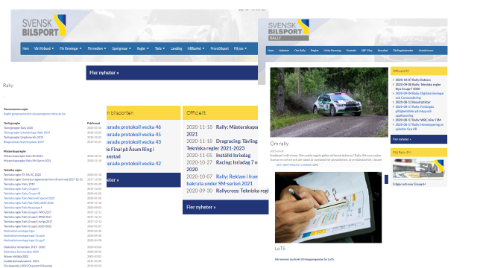
SBF portal

Slide 5
Välkommen till förarutbildning rally
Genomgång av kraven för att erhålla förar / kartläsarlicens
Förutom denna utbildning krävs en L-ABC utbildning (Livsfarligt Läge, andning, blödning, Chock/Cirkulationssvikt)
För att erhålla förarlicens krävs även deltagande i debutanttävling

Slide 6
Förutom denna utbildning måste du själv studera regelböckerna från SBF (svenska bilsportförbundet), finns digitalt på SBF hemsida.
Du måste hela tiden själv hålla dig underrättad om eventuella regeländringar

Slide 7
Bilsportens ledning
Lokalt – klubbar
Distriktsvis – SDF
Nationellt – SBF
Internationellt – FIA

Slide 8
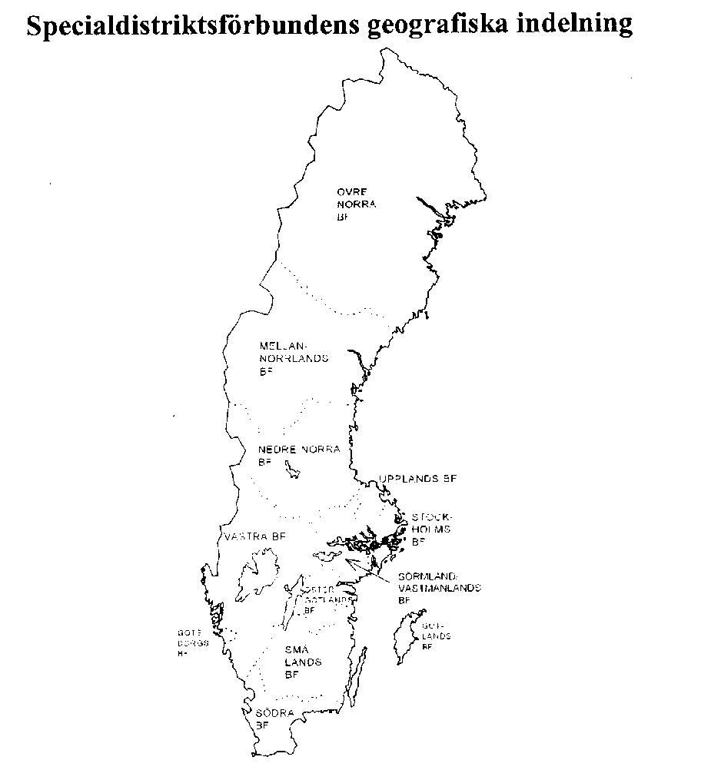

Slide 9
Regeluppbyggnad Svensk Bilsport
Klassspecifika regler
Långlopp
Sportvagnsreglementet
Radical
V8 Thunder Cars
Formel Ford
Racing
Rally
Rallycross
Sportgrensspecifika regler (Ra)
Gemensamma regler (G)

Slide 10
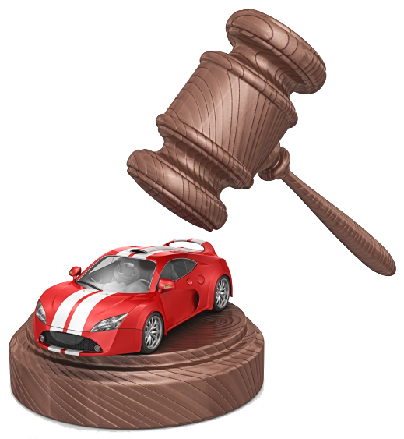
Regler
Detta är de övergripande regler som SBF:s verksamhet baseras på.
Gemensamma regler i första hand
Undantag: om sportgrensreglemente uttryckligen anger annat
Sportgrensreglemente
Det som inte står i regelverket är inte heller tillåtet..
Endast modifieringar angivna i regler är tillåtna
Inga ändringar under pågående tävlingsår
Undantag: synnerligen tungt vägande skäl
Officiella organ, www.sbf.se
Samma giltighet som SBF:s regelböcker

Slide 11
Var och en som organiserar eller deltager i tävling
Ansvarar för att känna till gällande regler
Förbinder sig att följa gällande regler
Förstår att tävlandet sker på eget ansvar och egen risk

Slide 12
Miljö /Hållbarhet
Vi har en miljöpolicy för att säkerställa att vi kan utöva vår sport både nu och i framtiden. I Gemensamma regler beskrivs också vad man som tävlande skall göra för att uppfylla miljöpolicyn
SBF:s miljöpolicy
Respekt för miljön
Minsta möjliga miljöpåverkan
Miljövänlig avfallshantering

Slide 13
Fair race
Ersätts med
Inkluderande Bilsport

Slide 14
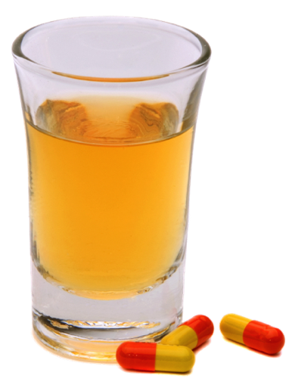
Doping, alkohol, läkemedel
Syftet med dessa regler är att se till att alla tävlar på lika villkor och att säkerheten inte riskeras av påverkade förare.
Doping och användande av berusningsmedel (alkohol, droger m.m.) är förbjudet i samband med av SBF/SDF sanktionerad tävling, träning eller uppvisning.
Tävlande, funktionärer m.fl. är efter beslut av tävlingsledare eller domare skyldig att genomgå alkoholtest, drogtest eller annat test av berusningsmedel. Gräns: 0,2 promille i utandningsluft.
Läkemedel: man får inte delta om man behandlas med läkemedel som försämrar reaktionsförmåga, syn, hörsel eller koncentrationsförmåga.
Bilsporten omfattas av samma regler gällande doping som alla andra idrotter

Slide 15
Indelning av tävlingslicencer
Juniorlicens Ungdomsrally
Nationell licens Nationella tävlingar
Internationell licens Internationella tävlingar
Prova bilsport Prova bilsport

Slide 16
Varje deltagare i tävling, träning och uppvisning ska inneha giltig tävlingslicens
För att erhålla tävlingslicens måste man vara medlem i SBF ansluten klubb
Du kan endast ha tävlingslicens i en klubb
För att erhålla tävlingslicens ska du ha genomgått en utbildning som leds av godkänd utbildare
Efter genomförd utbildning kan du deltaga i en debutanttävling, detta måste vara en tävling med tidtagning på transportsträckorna

Slide 17
För att erhålla kartläsarlicens behöver man inte deltaga i en debutanttävling
Även kartläsaren i en debutanttävling erhåller förarlicens
På debutanttävlingen gäller licensansökan som du får efter genomförd utbildning som licens
Efter genomförd debutanttävling ska tävlingsledaren skriva på din licensansökan att du fullföljt debutanttävlingen
Du skall också genomgå en L-ABC utbildning, denna får inte vara äldre än 24 månader

Slide 18
Licensansökan från licensutbildningen är giltig i 6 månader
Licensansökan ska skickas in till SBF därefter registreras licensen och du får en inloggning och betalningsinstruktioner.
Ytterligare information om licenser hittar hos sbf: https://www.sbf.se/vartforbund/Licenser/tavlingslicens/ samt aktuella licenspriser hittar du på: https://www.sbf.se/globalassets/svenska-bilsportforbundet/avgifter/sbf_avgifter_licenser.pdf

Slide 19
Förarlicenser: juniorlicens
Minst 16 kalenderår
Teoretisk förarkurs eller kartläsarlicens
Deltagit på minst tre rallytävlingar
Kartläsaren skall vara godkänd handledare för övningskörning.
Gäller på nationella ungdomsrallytävlingar

Slide 20
Utbildningsintyg / Licensansökan
Teoretisk förarkurs
Körkort
En godkänd debutanttävling
Både föraren och kartläsaren kan ta ut en C-förarlicens efter genomförd debutanttävling
Deltaga i debutantklassen på nationella rallytävlingar

Slide 21
Förarlicens: C-licens
Teoretisk förarkurs
En fullföljd debutanttävling med tidtagning på transportsträckorna eller inneha juniorlicens och kört minst tre ungdomsrallytävlingar
Gäller under nationella rallytävlingar

Slide 22
Förarlicens: B-licens
3 uppklassningspoäng samlade under 12 månader eller 4 poäng under 24 månader med C-licens
Gäller under nationella rallytävlingar

Slide 23
Förarlicens: A-licens
Fem uppklassningspoäng samlade under 12 månader eller 8 under 24 månader med B licens.
Gäller under nationella rallytävlingar

Slide 24
Kartläsarlicens
Minimiålder 13 år, teoretisk utbildning samma som förarutbildningen
Gäller under nationella tävlingar dock utan att använda eventuella noter

Slide 25
Co-driver licens
Minimiålder 16 år
Genomgått notutbildning
Deltagit i minst fem rallytävlingar utan noter
O.B.S. både föraren och kartläsaren måste ha co-driverlicens för att få använda noter
Gäller under nationella rallytävlingar med eller utan noter

Slide 26
Försäkringar
Motortävlingsförsäkring
Gäller på inhägnade tävlingsbanor som har banlicens utfärdad av SBF. Exempelvis folkrace eller racing.
Vid t.ex. krock mellan funktionärsbil och folkracebil träder aktuell banförsäkring in.

Slide 27
Försäkringar
Trafikförsäkring
Obligatorisk på registrerade tävlingsfordon (registreringspliktiga), denna gäller även på specialsträckor, och även om de körs på en bana.
Exempelvis folkrace bilar eller racingbilar är inte registreringspliktiga.

Slide 28
Försäkringar
Tävlingslicensförsäkring
Finns i tävlingslicensen som ett grundskydd, kan kompletteras med en tilläggsförsäkring som ger ett förbättrat försäkringsskydd, mer att läsa om detta finns på: https://www.bilsportforsakringar.se/tillaggsforsakring/

Slide 29
Försäkringar
Riksidrottsförbundets grundförsäkring
Se RF’s hemsida www.rf.se

Slide 30
Försäkringar
Biltransportförsäkring
Se till att ha gällande försäkring för det som är lastat på släpen !
Se till att ha ett ordentligt försäkringsskydd innan olyckan är framme

Slide 31
Indelning av tävlingar
Träning
Träning kan förekomma på inhägnat tävlingsområde godkänt av SBF eller väg/område med tillstånd samma som vid tävling, är det inte ett inhägnat område krävs tillstånd från länsstyrelsen som måste sökas minst 4 månader innan. Träningen genomför då som en lokal tävling.

Slide 32
Indelning av tävlingar
Lokaltävling
Tävling där uppklassningspoäng inte räknas, max 40 startande med centralt utfärdad licens och obegränsat antal med lokalt utfärdad licens eller deltagare med centralt utfärdad licens från högst 3 klubbar.

Slide 33
Indelning av tävlingar
Distriktstävling
Nationell tävling på distriktsnivå. Öppen för tävlande med tävlingslicens gällande för deltagande inom EU, utfärdad i land inom EU eller därmed jämförbart land.

Slide 34
Indelning av tävling
Rikstävling
Nationell tävling vars tillstånd lämnas av SBF. Tävlingen är öppen för tävlande av olika nationalitet med vissa undantagsregler.

Slide 35
Indelning av tävling
Internationell tävling
Öppen för tävlande av olika nationalitet
För att läsa mer om indelningen av tävlingar se regelboken:
Gemensamma tävlings- och arrangörsregler (G), definition av Tävling
Tävlingsregler Rally (RY), tävlingsformer under Definition av sportgrenen rally .

Slide 36
Tävlingsformer i rally
Rally (RY)
Har specialsträckor (SS) med start och mål på skilda platser med transportsträckor (Trp) mellan specialsträckorna.
Det finns regler på vad som gäller om specialsträckan är längre än 30 km.
Specialprov får ingå.
Läs mer i regelboken RY 1.5.3

Slide 37
Tävlingsformer i rally
Rallyspecial (RS)
Transporttidtagning får inte förekomma.
Maxtid för tävlingen.
Längden på specialsträcka bör ej överstiga 5 km.
Längden på specialprov bör ej överstiga 3 km.
Läs mer i regelboken RY 1.5.4

Slide 38
Tävlingsformer i rally
Prova bilsport
Enklare tävlingsform för rekrytering/prova på bilsport kan finnas i olika bilsportgrenar körs med tillfälliga licenser och ofta standardbilar i lägre hastigheter.
Läs mer i regelboken RY 1.6 och G 3.9 (Gemensamma regler)

Slide 39
Bilklasser i rally
Bilarna som man använder i rally finns som både som standard rallybil och homologerad rallybil.
Standard rallybil är en bil med vanliga vita nummerplåtar som besiktigas på bilprovningar och får användas på vägen som en vanlig bil om föraren har rallylicens, detta kan vara äldre app-K bilar (klassiska bilar) eller grupp E och Volvo originalbilar det finns även grp F standardbil.

Slide 40
Bilklasser i rally
Homologerad rallybil är en bil med orange nummerplåtar som endast besiktigas i samband med tävlingar och inte får framföras på väg annat än i samband med tävlingar. Detta är alla övriga rallybilar. Anledningen till detta är att dessa fordon inte uppfyller bestämmelserna enligt fordonskungörelsen.

Slide 41
Bilklasser i rally
Grupp-E
Otrimmade bilar med vikteffekt över 15 kg/kw, kan vara både standard rallybil och homologerad rallybil.
Grupp-F
Otrimmade bilar med vikteffekt över 11.5 kg/kw kan vara både standard rallybil och homologerad rallybil.
Grupp-H och HB
Trimmade rallybilar bara homologerad rallybil.

Slide 42
Bilklasser i rally
Grupp N
Äldre internationell fordonsklass, serietillverkade standardbilar finns både 2 och 4 hjulsdrivna.
Grupp A
Äldre internationell fordonsklass, serietillverkade trimmade/modifierade standardbilar.
R bilar
Finns 1 -6 nuvarande internationella klasser.
Läs mer om bilklasser i SBF tekniska regler rally.
Rally - Svensk Bilsport - Svenska Bilsportförbundet (sbf.se)

Slide 43
Tävlandes skyldigheter
Du är skyldig att stanna och hjälpa en skadad medtävlande. När personskadeflaggan visas (röd flagga) måste du stanna och medverka till att skadad omhändertas och på lämpligt sätt larma om att en olycka inträffat. Om ingen personskada föreligger ska besättningen i bilen som står stilla visa en OK skylt för övriga tävlande. Om man kommer till en skadad bil och ingen flagga visas måste man stanna och kontrollera att det inte föreligger personskada.
Göra anmälan i tid med telefonnummer angivet.
Att deltaga i tävling som man anmält sig till såvida inte force majeure eller andra giltiga skäl föreligger, sjukdom ska styrkas med läkarintyg.

Slide 44
Tävlandes skyldigheter
Att hör efter med arrangören om ingen startbekräftelse kommit senast tre dagar före tävlingen.
Om du blir ifattkörd på en specialsträcka är du skyldig att släppa fram det snabbare ekipaget.
Om du bryter är du skyldig att anmäla det till tävlingsledningen så fort som möjligt.
Anmälan är bindande men kan återkallas före anmälningstidens utgång.
Anmälan som inte återkallas i laga tid innebär skyldighet att erlägga fastställd tävlingsavgift om inte tävlingsinbjudan anger något annat.

Slide 45
Tävlandes skyldigheter
Som förare är du alltid ansvarig för ditt ekipage, du är även ansvarig för ditt servicemanskap under tävlingen.
Att hålla dig förvissad om innehållet i förevarande bestämmelser och övriga bestämmelser för den aktuella tävlingen.
Anmälan av omyndig förare/kartläsare (co-driver) ska skriftligt godkännas av förälder/förmyndare.
Se vidare RY 2.0

Slide 46
Personlig säkerhetsutrustning
Minimkrav för deltagande i rally träning tävling
Flamsäker overall FIA norm 1986, 8856-2000 eller 8856-2018 Se TR 6 angående brodyr sömnad etc på overaller
Hjälm godkänd enligt normer TR 6.4
Gällande hjälmar som är godkända se TR 6.4 där står även om intercom-montering och prydnad(foliering) av hjälm.

Slide 47
Personlig säkerhetsutrustning
HNRS/FHR ( hanskydd eller hybridskydd ) är inte obligatoriskt men SBF rekommenderar starkt användande av sådant skydd, utan detta får man en förhöjd självrisk vid skada. Vid SM tävlingar är det obligatoriskt att använda.
Gällande FIA godkända handskar, underställ, balaklava, strumpor och skor är det obligatoriskt vid internationella tävlingar och desamma gäller för SM och RM tävlingar, men rekommenderas alltid vid alla tävlingar.

Slide 48
Obligatorisk säkerhetsutrustning på bilen
Skyddsbur
Godkända tävlingsstolar.
Fordonspärm med vagnbok.
6-punktsbälten.
Brandsläckare 2 x 2 kg med godkänt släckmedel eller 1 x 4 med godkänt släckmedel.
Personskade flagga.
Förbandskudde.
Information om skyddsutrustningen.

Slide 49
Obligatorisk säkerhetsutrustning på bilen
2 st varningstrianglar (märkta med bilens registreringsnummer).
Stänkskydd bak
2 st snöskyfflar vintertid.
Bälteskniv (kniv med eggskydd typ morakniv förbjuden)
Batteridekal , 95 mm i diameter gul botten svart symbol.
På bilens båda bakre
På bilens baklucka, mot
sidorutor om batteriet
framkant mot bakrutan. Om
är placerat i
kupén
batteriet är placerat i
bagageutrymme.
På bilens motorhuv,
i bakkant mot vindrutan. Om
batteriet är placerat i
motorrummet

Slide 50
Obligatorisk säkerhetsutrustning på bilen
Verktyg för att lossa stolarna (placerat lätt åtkomligt mellan stolarna).

Slide 51
Bilen och Förarens utrustning i vid utbildning.
När du kör din debutanttävling med en standardbil så gäller:
Bilen ska då vara utrustad med förbandskudde, 2st varningstrianglar och vintertid 2st snöskyfflar samt rekommenderas att medföra personskadeskylt.
Förare och kartläsare undantas från regel att bära hjälm, men skor och heltäckande klädsel (godkänd overall rekommenderas) ska användas.
Om utrustad Rallybil (homologerad eller standardrallybil) används ska den alltid följa gällande reglemente RY-T, samt förare och kartläsare/Co-driver bära föreskriven personlig utrustning.

Slide 52
Reklam på tävlingsbilen
SBF/SDF/distrikt, klubb/arrangör har rättighet att använda en del av bilen för sin reklam.
Den tävlande får inte ha någon reklam på bilens glasytor, dock är en vindrutestreamer tillåten. Utom i SM/RM
Den tävlande kan i vissa fall friköpa sig från arrangörsreklamen.
För fullständiga reklamregler se Tävlingsregler Rally: Rally - Svensk Bilsport - Svenska Bilsportförbundet (sbf.se)

Slide 53
Namn på bilen
Tävlandes namn får finnas på bilens bakre sidorutor enligt RY1.4.1 se länk förra sidan.

Slide 54
Anmälan till tävling
Först måste man veta när och var det är tävling och läsa en tävlingsinbjudan, denna hittar man på t.ex. på internet eller LoTS:
På dessa sidor kan du även göra din anmälan eller bli länkad till den.
Innan du gör din anmälan är det viktigt att du läser inbjudan eftersom du accepterar dess innehåll här du gör din anmälan till tävlingen, denna inbjudan kan ju innehåll särskilda bestämmelser för just denna tävling som du måste känna till.

Slide 55
Inbjudan till tävling
Inbjudan till tävling måste innehålla vissa punkter, se Tävlingsregler Rally (RY 14.0 Tävlingsinbjudan):
1. Tävlingsarrangör, ort och datum
2. Organisationskommitté namn
3. Tävlingsledare, namn och telefonnummer
4. Teknisk chef, namn och telefonnummer
5. Domarordförande, namn och telefonnummer
6. Domare namn
7. Teknisk kontrollant, namn och telefonnummer

Slide 56
Inbjudan till tävling
8. Miljöchef namn
9. Tävlingsform, antal SS och trp. Sträckor, tävlingens längd noter eller ej.
10. Tävlingsplats, ort telefonnummer under tävlingen
11. Tidsplan för tävlingens alla viktiga tider.
12. Deltagare, licensklasser, antal och ev. gallringsmetod
13. Tillåtna bilar, bilklasser , startordning
14. Utnyttjande av utrymme för arrangörs/förbundsreklam samt friköpning av denna.

Slide 57
Inbjudan till tävling
15. Lagtävlan om detta ingår
16. Särskilda bestämmelser (däck, serviceplatser, startmetod SS)
17. Tävlingsavgift och regler för återbetalning
18. Anmälan (dag och tid) ev efteranmälan
19. Avlysning
20. Priser, poängberäkning, särskiljning, prisutdelning
21. Återbud
22. Upplysningar telefonnummer

Slide 58
Startbekräftelse till tävling
När man accepterat inbjudan och gjort en anmälan till tävlingen så ska man senast tre dagar före tävlingen fått en startbekräftelse, om man inte fått denna måste man efterlysa den hos arrangören.
Startbekräftelsen ska innehålla följande:
Dispens från hastighetsbegränsningen
Tillgång till bensin och olja under tävlingen
Inlagt uppehåll
Respittid och maxtider
Plats för anslag av tillstånd, PM, samt övriga meddelanden
Telefonnummer till tävlingsledningen under tävlingen

Slide 59
Startbekräftelse till tävling
Startbekräftelse kan se ut så här:
Startbekräftelse och slutinstruktion & PM 1
Startnummer framgår av bifogad anmälningslista Första start klockan 12.01 Parkskolan Rallystad.
Anmälan sker vid Södra Infartens Bilservice, se bifogad karta Tillstånd och PM anslås vid anmälan och sekretariatet.
Besiktning sker vid Södra Infartens Bilservice, Du ska besikta Din bil senast 2 timmar före Din ideala starttid.
Dispens för hastighetsbegränsningarna för specialsträckorna har erhållits från länsstyrelsen.
Anmälan och besiktning öppnar klockan 08.00.
Tävlingsbilen ska vara rentvättad innan du kommer till besiktning.
Vid all service, såväl på de anvisade serviceplatserna som vid spontanservice gäller SBF:s miljöföreskrifter.
Brott mot miljöföreskrifterna bestraffas enligt följande (RY 8.1):
1:a påträffandet 1 minuts tidstillägg

Slide 60
Startbekräftelse till tävling
2:a påträffandet 5 minuters tidstillägg
3:e påträffandet uteslutning från prisbedömning och rapport till tävlingsledningen för beslut.
Underlåtenhet att använda halvljus på specialsträckorna renderar tidstillägg 30 sek för varje tillfälle då en tävlande ertappas med att bryta mot reglerna om halvljus, speciella faktafunktionär kommer att övervaka detta(RY 8.1).
Telefonnummer till tävlingsledningen såväl före som under tävlingsdygnet är 0123-998877.
Utöver denna statbekräftelse kan ytterligare information komma att delges Dig som tävlande via PM, som kommer att anslås vid de för tävlingen aktuella anslagstavlorna.
Välkommen!
Rally MK

Slide 61
Anmälan tävlingsdagen
När du kommer till anmälan gäller följande
Körkort ska uppvisas (för dem som behöver det)
Tävlingslicenser ska uppvisas
Eventuell tävlingsavgift ska erläggas om man inte gjort det tidigare
I anmälan erhåller du alla tävlingshandlingar, dessa måste du kontrollera så att allt finns med, du får kvittera att du erhållit dessa.
Tänk på att ha dina handlingar framme så går det mycket snabbare i anmälan.

Slide 62
Tävlingsbesiktning
När du kommer till tävlingsbesiktningen ska du ha bilen i tävlingsklart skick och fordonspärm med alla papper iordning.
Fordonspärmen ska innehålla:
Registreringsbevis från transportstyrelsen
Vagnbok
ID Handlingar
Registerkort
Protokollet från senaste A-besiktning eller från bilprovning om det är en rally standardbil

Slide 63
Tävlingsbesiktning
Fordonspärm
Försäkringsbevis
Ev certifikat skyddsbur
Ev certifikat säkerhetstank
Ha den personliga skyddsutrustningen beredd att visas upp.

Slide 64
Tidsbegrepp
Idealtid
Är den tid som de tävlande ska använda mellan två på varandra följande tidskontroller (TK).
Respittid
Är den sammanlagda försening som den tävlande får ha på transportsträckorna eller mellan två TK utan att uteslutas ur tävlingen.
Maxtid
En tid som inte får överskridas, kan finnas för hel tävling i rallyspecial, kan också finnas för specialsträcka eller specialprov.

Slide 65
Tidsbegrepp forts.
Längsta körtid
Är den tid man får för fel utfört specialprov.

Slide 66
Start av tävling
Den tävlande ska anmäla sig enligt arrangörens anvisningar, ofta bildas kö till huvudstarten där man ansluter sig på sin plats.
S.K. Flytande start tillämpas vilket betyder att den tävlande ska vara klar för start senast 30 min före sin ideala starttid (hålla koll på kön så man inte missar sin starttid)
Tävlande som inte anmäler sig på sin starttid startar snarast efter sin anmälan.
Tidstillägg utgår för tiden mellan ideal starttid och den tid som förflutit fram till den tävlande anmält sig.
Tävlande som anmäler sig mer än 15 min för sent nekas start.

Slide 67
Anmälan ankomst TK
Som tävlande ska du följa de tider som arrangören angett i road book och tidkort för den tid som du som tävlande har på dig mellan tidkontrollerna (TK).
Här följer ett litet exempel, du startar tävlingen klockan 13.02, och du har 20 min fram till nästa TK. Det innebär att du ska anmäla dig i TK 1 kl 13.22, anmäler du dig för tidigt får du tidstillägg om 20 sekunder för varje minut du är tidig. Om det omvända förhållandet skulle gälla och du är sen till TK så får du tids tillägg med 10 sekunder för varje sekund du är sen.
Det är tillåtet att köra in i TK under ideala minuten och minuten före.
Du verkställer anmälan på ideal ankomsttid, vilket sker genom överlämnade av tidkort/tidbok
När du kör in till TK (kontrollzonen) så ska du vara startklar med bälte och hjälm påtagna.

Slide 68
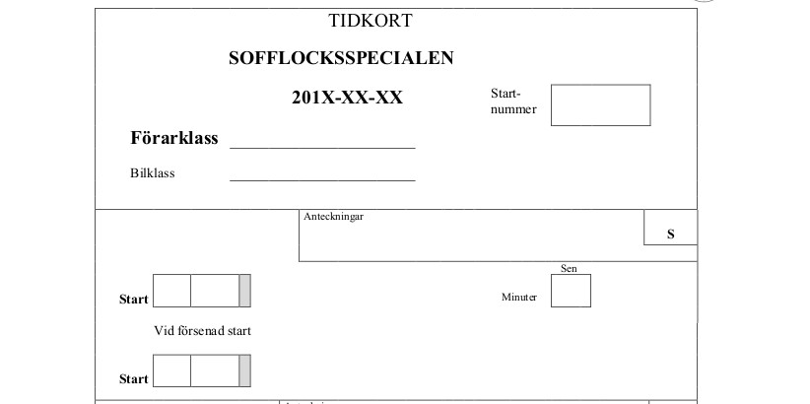

Slide 72
Ska vara: RY 14.4.2
och RY 16.1

Slide 73
Tävlingsrapport
Tävlingsrapporten (förra sidan) sitter sist på tidkortet och skall alltid undertecknas vid inlämnandet av tidkortet, vid inlämnandet av tidkortet med undertecknad tävlingsrapport återfår man även vagnboken som besiktningspersonalen förvarat under tävlingens gång. Om man brutit tävlingen måste man visa upp bilen och skriva under tävlingsrapporten för att återfå vagnboken.

Slide 74
Start på specialsträcka
Tidsmellanrummet mellan ankomst TK och start skall vara minst 3 min.
Efter fullgjord anmälan vid TK på SS/SP skall den tävlande vara klar för start, hjälm och bälte och övrig personlig utrustning ska vara påtagna.
Bilen skall vara uppställd bakom startlinjen ca 1 min före start.
Start sker med stillastående bil med motorn igång.
Startkommando sker enligt följande 30 sek kvar, därefter 10 sek kvar, därefter ger startern startkommando enligt följande: 5,4,3,2,1, kör.
Ofta har man en alternativ startmetod med startljus i så fall ska startmetoden vara beskriven i tävlingsinbjudan eller PM 1 (startbekräftelsen)

Slide 75
Start på specialsträcka
Efter startorder skall bilen köras framåt, om fordonet stannar ska startern vänta 20 sek därefter ska fordonet genom TK personalens försorg skjutas ut ur kontrollzonen d.v.s. framåt.
Vid tjuvstart skall den tävlande meddelas detta snarast, helst vid sträckmålet dock senast vid slutmålet för tävlingen.

Slide 76
Mål på specialsträcka
Efter att du passerat målskyltarna ska du nedbringa hastigheten så att du stanna vid stopp kontrollen/målexpeditionen där erhåller du din måltid som förs in i ditt tidkort. När du erhållit ditt tidkort tillbaka från målfunktionärerna ska du köra vidare mot nästa specialsträcka (TK).

Slide 77
Service
Utmed transportsträckan som följer kan det vara serviceförbud, kontrollera detta i road-booken för övrigt vad som gäller service se regelboken Tävlingsregler Rally (RY) 3.0
Rally - Svensk Bilsport - Svenska Bilsportförbundet (sbf.se)

Slide 78
Pilning
Pilning bör utföras under samma ljusförhållanden som kommer att råda under tävlingen.
Pilarna ska vara gul/svarta eller orange/svarta om annan färg används ska det anges i inbjudan. - Enhetlig färg på pilar ska användas under samma tävling.
Pilar ska ha min storlek 45x17 cm. - Samma pil används både till förvarning (1 st.) och verkställighet (2 st.).
Pilningen ska indikera vägbytets karaktär enligt följande:
1. Rakt fram.
2. Mellan 0° och 90° , d.v.s. inte exakt markering.
3. 90°
4. Mellan 90° och 180°, d.v.s. inte exakt markering.
5. 180° A.

Slide 79
Pilning
En förvarningspil placeras ca 150 meter före vägbyte, på höger sida. Pilen ska indikera vägbytets karaktär Där vägbyten är närmare än 150 meter utelämnas förvarning. B.
Två pilar, en på var sida av vägen, placeras vid vägbytet. Normalt på tillfartsvägen (fig. 1-3), men även enligt fig. 4, detta när man i god tid ser vägbytet.
Som rakt fram pil i vägbyten som inte pilas med förvarningspil eller verkställighet kan en lodrät pil användas, på höger sida. (fig. 5). Svart pil på gul eller orange botten.

Slide 80
Exempel pilning

Slide 81
Chikan
Chikaner placeras t ex:
Framför publiktäta ställen.
Vid farlig passage t ex före korsning.
För att bryta sträckor med hög hastighet.
Bästa chikanen är en 3 punkts chikan:
Gjord av rundbalar med halm/ensilage eller buntade däck.
Synligt placerad
Gjord så att den inte skadar bilarna.

Slide 82
Chikan
Chikan ska alltid:
Bevakas av funktionär.
Vara avspärrad så publik inte finns i farlig närhet.
Finnas med i road book och noter.
De tre punkterna ska tangera vägens tänkta mittlinje.
Bilen ska köra på vägen genom chikanen.
Minst 10 och max 15 meter mellan tangeringspunkterna.

Slide 83
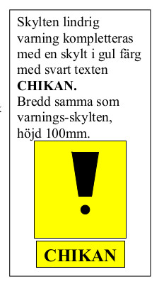
Chikan
Chikaner skall alltid utmärkas med skylt lindrig varning och tilläggsskylt:

Slide 84
Chikan

Slide 85
Skyltar
Gällande skyltar se även Tävlingsregler Rally, bilagor RY 7.10.2 bilaga-rally-skisser-och-skyltar-2021.pdf (sbf.se)

Slide 89
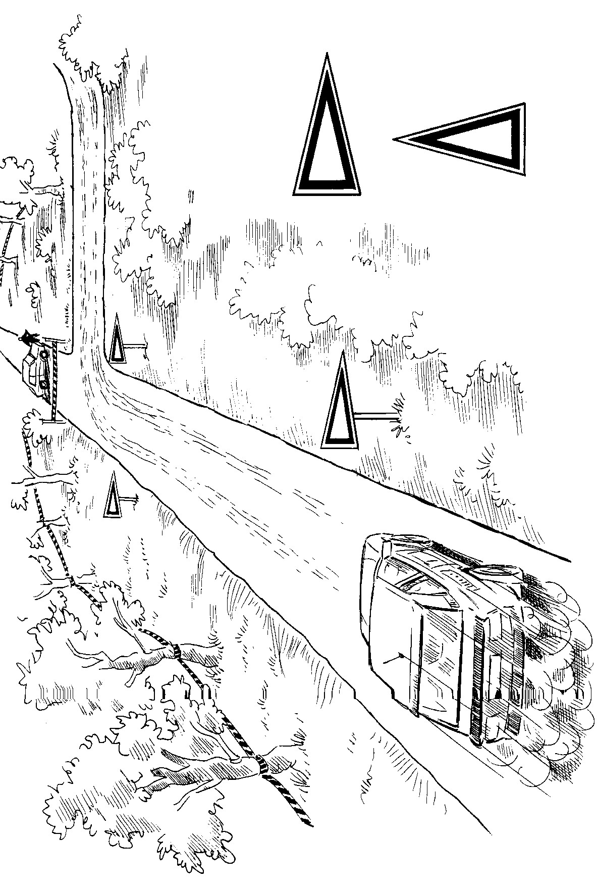
Exempel på pilning i vägbyte

Slide 92
Start och mål på specialprov
Specialprov (SP)
Detaljerad skiss om hur provet skall utföras skall finnas i road-booken, Om annan start och målmetod än den beskrivna i RY 7.5 6.4.5 används ska den beskrivas i road-booken.
Definition:
Specialprov är en tävlingssträcka där tävlingsbilen kan köra på samma bana åt båda håll, endast en bil i taget. För SP gäller i tillämpliga delar bestämmelserna för SS. Senast före start tävlingen ska de tävlande erhålla detaljskisser över prov där färdvägen är inritad.

Slide 93
Start på specialprov
=
Kona
ca
10
m
Till SP
Startlinje
Tidtagningslinje

Slide 94
Mål på specialprov
Från SP
Stopplinje
Tidtagningslinje

Slide 95
Specialprov, vändpunkt
När det i specialprov ingår vändplats, ska denna vara markerad med skyltar ”vändpunkt” en på var sida om vägen. Hela bilen ska passera den tänkta linjen mellan skyltarna. Förvarningsskylt ska uppsättas före vändplats. Samband skall alltid finnas mellan vändpunkt och start och målplats.

Slide 96
Specialprov vändpunkt
Vändpunkt
Vändpunkt
Vändpunkt
50
m

Slide 97
Roadbook
Roadbook har man för att hitta till/på/mellan sträckorna på rallytävlingar, på rallysprintar och rallyspecial tävlingar kan roadbooken ersättas med karta.
Här följer ett exempel på en roadbook.
Sidhuvudet innehåller upplysningar om vilka TK sidan gäller mellan, längden mellan dessa TK, tiden man har på sig och medelhastigheten detta är beräknat på.
Spalt 1 visar totallängd till nästa TK.
Spalt 2 avstånd mellan angivelser.
Spalt 3 skiss hur det ser ut, i nedre vänstra hörnet står det som kallas våningsangivelse.

Slide 98
Roadbook
Spalt 4 (den smala) är ifylld om det råder serviceförbud.
Spalt 5 innehåller information, pilar, exempel på vägskyltar vad man ska köra mot (kryssade skyltar är bara info den riktningen ska man inte köra mot).
Spalt 6 visar hur mycket som återstår i längd till nästa TK.

Slide 105
Tidstillägg vid rallytävling
Försen ankomst till start/omstart………………………..60 sek/minut
Försen ankomst till TK…………………………………………10 sek/minut
Förtidig ankomst till TK……………………………………….20 sek/minut
Tjuvstart på SS/SP……………………………………………….*
mindre än 10 sek
1:a gången 10 sek
2:a gången 60 sek
3:e gången uteslutning ur tävlingen

Slide 106
Tidstillägg vid rallytävling
Tjuvstart 10 sekunder eller mer………uteslutning ur tävlingen
Överskriden respittid………………………uteslutning ur tävlingen
Överskriden maxtid………………………..uteslutning ur tävlingen
Körning mot färdriktning på SS……….uteslutning + ytterligare bestraffning
Avvikande från tävlingsbanan………….*
Mer än 15 min för sen till start……….ska nekas start, uteslutning.
* Rapport till tävlingsledning för beslut om ytterligare bestraffning.

Slide 107
Tidstillägg vid rallytävling
Påkört av arrangören utplacerat hinder på SP…………….5 sekunder/fel
Påkörd kon, en eller flera som ingår i start och målgård på SP …………… …………………………………………………………………………………..5 sekunder
Tidstillägg för felaktigt utfört SP ska var lika med den tid som arrangören fastställt som längsta körtid för provet. (rättar man till felkörningen genom att återvända till platsen man körde fel och kör rätt efter det så räknas provet som rätt utfört)

Slide 108
Tidstillägg vid rallytävling
Mottagande av service på väg…………uteslutning från prisbedömning
Bogsering annat än med handkraft…uteslutning från prisbedömning
Service där serviceförbud gäller………uteslutning från prisbedömning
Brott mot miljöföreskrifter
Vid första påträffandet………………………………………… Tillägg 1 min *
Vid andra påträffandet………………………………………….Tillägg 5 min*
Vid tredje påträffandet………………… uteslutning från prisbedömning*
* Rapport till tävlingsledning för beslut om ytterligare bestraffning.

Slide 109
Tidstillägg vid rallytävling
Vid grövre förseelser och förseelser som rapporterats av faktafunktionär kan tidstillägg utdömas, storleken på tidstillägget bestäms av tävlingsledningen.
Förutom tidstillägg kan även den tävlande dömas till tävlingsböter eller diskvalifikation.
Sportslig rättvisa ska alltid skipas.

Slide 110
Protester Se regelboken RY 8.2 och G 15.2. Överklagan se G 15.3.
Protest avseende | Ingives senast
Medtävlandes behörighet | En timme före första start i respektive klass.
Startordning | Senast vid besiktningens början.
Beslut av tekniker | Omedelbart efter beslutet. Tekniske chefens beslut med stöd av provningsföreskriften (VVFS 2002:237) får inte ändras, se RY 8.7.
Fel eller oegentlighet under tävling | 30 minuter efter det att sista bil har gått i mål.
Resultatlista Se RY 8.16 | 30 minuter efter offentliggörandet.
Bils behörighet | 30 minuter efter det sista bil i respektive klass gått i mål. Vid mästerskapstävlingar (SM/JSM) 30 minuter efter det sista bil gått i mål.

Slide 111
Noter Arrangörsnoter för specialsträcka/rally
Om man ska använda arrangörsnoter i tävling krävs att både förare och kartläsare har Co-Driver licens, denna får man genom att genomgå en särskild notläsarutbildning och deltagit i minst 5 st rallytävlingar.
Vid tävlingar i Sverige använder vi oss av 2 st officiella notsystem ett beskrivande system och ett siffer system.
Överstrykningspenna får användas för att förtydliga text, dock får man inte göra ändringar eller strykningar över eller under befintliga notrader.
Ändring av arrangörsnoter får dock göras när tävlingen tillåter genomkörning av sträckor eller sträckan körs mer än en gång.

Slide 112
Noter Teckenförklaring
Benämning | Beskrivande System |  | Siffersystem
Full | FV | FH | V6 | H6
Svag | SV | SH | V5 | H5
Medium | MV | MH | V4 | H4
Tvär | TV | TH | V3 | H3
K (90 grader med Radie) | KV | KH | V2 | H2
Öppen Vinkel | ÖVIV | ÖVIH | ÖV1 | ÖH1
Vinkel (som K men Utan radie) | ViV | ViH | V1 | H1
Öppen Hårnål | ÖHNV | ÖHNH | ÖHNV | ÖHNH
Hårnål | HNV | HNH | HNV | HNH
Tvär Hårnål | THNV | THNH | THNV | THNH

Slide 113
Noter Teckenförklaring
Förkortningar | = | Betydelse
+ | = | Plus (svagare sväng)
- | = | Minus (skarpare sväng)
Kort | = | Kort sväng som med samma radie Som en normal
½Lg | = | Halvlång
Lg | = | Lång
XLg | = | Extra lång
li | = | Litet
> | = | Nyper
< | = | Öppnar
Kr | = | Krön
Sprätt | = | Litet krön med " kick "
] [ | = | Bro
Vsk | = | Vägskäl
Kinks | = | Odefinierbara småsvängar över Synlig raksträcka
Lucka | = | Öppningar i skogen (hyggen, stigar, Brandgator m m)
/ | = | Över

Slide 114
Noter Teckenförklaring
gm | = | Genom
upp | = | Uppförsbacke
ner | = | Nerförsbacke
h.i. (håll in) | = | Kör insida av sväng, men på vägen
h.u. (håll ut) | = | Kör utsida av sväng, men på vägen
h.v. (håll vänster) | = | Kör på vänster del av vägbanan
h.m. (håll mitt) | = | Kör mitt på vägbanan
h.h. (håll höger) | = | Kör på höger del av vägbanan
osynl | = | Osynlig (syns dåligt)
omg | = | Omgående (direkt)
8,75 | = | km mått i vsk
8,065 | = | km mått i början av notrad
100/Kr | = | Mått är mätt från föregående not över krön
120/vsk | = | Mått är mätt från föregående not över vägskäl
s.i. | = | sten inner
s.y. | = | sten ytter
Chikan h.v | = | Håll till vänster i ingången till chikanen
Chikan h.h | = | Håll till höger i ingången till chikanen

Slide 115
Noter Teckenförklaring
! Varning Se upp finns endast i noter, ingen
utmärkning i terrängen
!! Dubbelvarning Lätt varning, finns utmärkt i
terrängen med utropstecken
!!! Trippelvarning Varning, finns utmärkt i terrängen
Triangelmärke

Slide 116
Noter
Övrig information i noterna skrivs i klartext eller med allmänt vedertagna förkortningar.
Km måtten i början av notrader och i vägskäl kan du använda dig av om du tappar bort dig i noterna.
Km måtten i slutet av notrader är hur mycket som återstår av sträckan.
Understrykningar i noterna ska hjälpa co-drivern att läsa ihop svängarna om de kommer tätt på och inte komma för sent till svåra passager.

Slide 117
Exempel på noter Beskrivande noter
Sofflocksspecialen SS-2 Sofflocket Längd 5,25 km Start vid Röda ladan, höger sida. |  | Sida 1 av 3
MVLg 100 SH-/Kr 50 KH kort KV-
50 FH/likr 60 ViV i vsk 200
0,74
FV 80 MV>T 100 SV-< 80 MV
20 TV-> ngt 120 FV 30
Kr MV- s.i FV 60 KH+till KV+ 80
!SV till krVi

Slide 118
Exempel på noter Siffernoter
Sofflocksspecialen SS-2 Sofflocket Längd 5,25 km Start vid Röda ladan, höger sida. |  | Sida 1 av 3
v4Lg 100 h5-/Kr 50 H2 kort V2-
50 H6/likr 60 V1 i vsk 200
0,74
V6 80 V4>3 100 V5-< 80 V4
20 V3-> ngt 120 V6 30
Kr V4- s.i V6 60 H2+till V2+ 80
!V5 till krV1

Slide 119
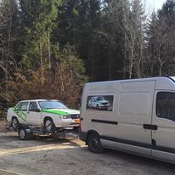
Transport till tävling
Tänk på att när du skall till tävling så får du inte köra på vägen om du har en homologerad bil (bil med orange nummerplåtar) dessa får endast köras på väg under tävling.
Om du skall transportera din bil på släp så måste du tänka på att kontrollera att du har en godkänd fordonskombination samt körkortsbehörighet för denna.

